Slide 1
Основы экономики
Лекция 2
Даниловских Татьяна Евгеньевна

Slide 2
Тест - повторение
Сайт ментиметр

Slide 3
Лекция 2.
Основы национальной и региональной экономики
Современное состояние и уровень развития регионов России во многом определяются историей развития страны, существующими тенденциями, формирующимися внутри страны и вне ее пределов, и факторами развития национальной экономики. В условиях глобализации национальные экономики должны активно действовать по поддержанию своей конкурентоспособности, поскольку они становятся открытыми и имеют ограниченные возможности по противостоянию вызовам.
Notes:
РФ федеративное государство, что означает наличие экономической самостоятельности у субъектов федерации. Субъектов федерации - Конституция РФ от 12 декабря 1993 года закрепила федеративное устройство государства в составе 89 регионов (21 республика, шесть краев, 49 областей, два города федерального значения, одна автономная область, 10 автономных округов). В последующие годы в России было проведено пять слияний субъектов Федерации. Процесс проходил в 2003-2008 годах путем включения автономных округов в состав краев и областей в целях ускорения их социально-экономического развития и повышения уровня жизни населения.
В ходе объединения были ликвидированы шесть автономных округов. Все они вошли в состав новых укрупненных субъектов Федерации как административно-территориальные единицы с особым статусом. В результате общее число российских регионов сократилось с 89 до 83 в 2008 году. После воссоединения Крыма и Севастополя с Россией в 2014 году число субъектов Федерации возросло до 85 (22 республики, девять краев, 46 областей, три города федерального значения, одна автономная область, четыре автономных округа).
Из пяти новых объединенных регионов три получили краевой статус вместо областного, при этом лишь один из них был полностью переименован (Пермский, Камчатский и Забайкальский края вместо Пермской, Камчатской и Читинской областей).

Slide 4
Уровень развития субъектов РФ
https://cdnimg.rg.ru/pril/195/13/35/8257_1.jpg
https://riarating.ru/infografika/20200602/630170513.html 2019
https://ria.ru/20210531/reyting-1734768833.html 2020

Slide 5
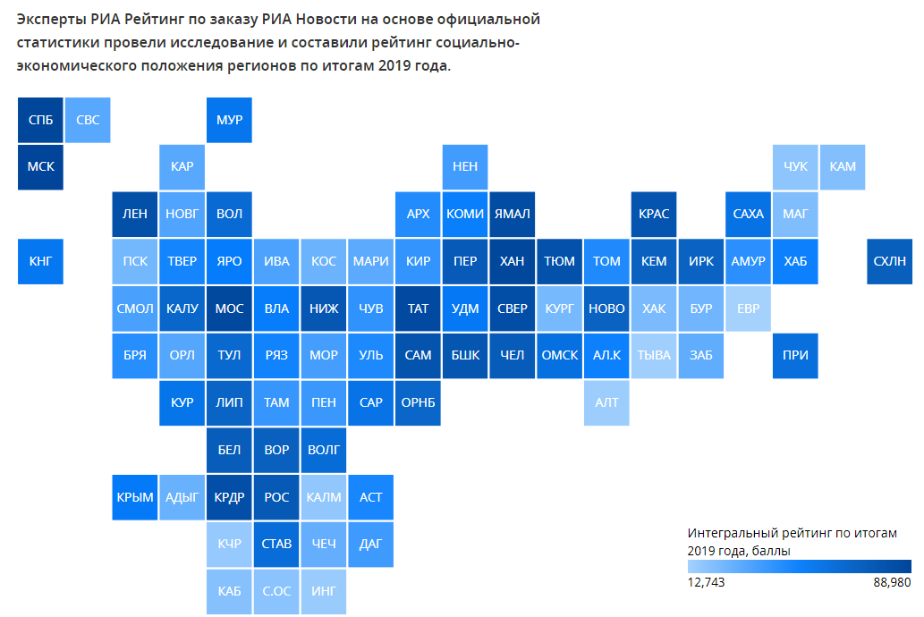
Рейтинг по итогам 2019
Notes:
Также указывается, что интегральный рейтинг Москвы и Санкт-Петербурга, занявших первые два места, выше 80 баллов. При этом интегральный рейтинг еще двух регионов — Ханты-Мансийского автономного округа — Югры и Московской области — составляет свыше 70, а у Татарии он приближается к данному показателю.
2020
Кроме указанных регионов в лучшую десятку рейтинга входят Ямало-Ненецкий автономный округ, Свердловская область, Ленинградская область, Красноярский и Краснодарский края. При этом отмечается, что состав топ-10 регионов РФ по социально-экономическому развитию почти не изменился по сравнению с 2019 годом и только Тюменская область опустилась с 10-го место на 11-е, уступив его Краснодарскому краю. Замыкают рейтинг Республика Тува и Еврейская автономная область,
Помимо того, эксперты отмечают, что входящие в первую десятку регионы РФ прочно удерживают свои позиции, а находящееся на высоком уровне значение их интегрального рейтинга позволяет аналитикам говорить о том, что данные субъекты, скорее всего, сохранят свои позиции или очень незначительно их изменят и в среднесрочной перспективе. Вместе с тем данные лидирующие по социально-экономическому развитию регионы обеспечивают половину суммарного ВРП страны.
При этом уточняется, что результаты составленного рейтинга показывают, что ситуация в большинстве регионов России по сравнению с 2019 годом ухудшилась, и это, по мнению экспертов, связано с пандемией коронавирусной инфекции, а также с неблагоприятной конъюнктурой сырьевых рынков, в которых развивалась в данный период экономика России.
Подробности: https://regnum.ru/news/society/3283501.html
Любое использование материалов допускается только при наличии гиперссылки на ИА REGNUM.

Slide 6
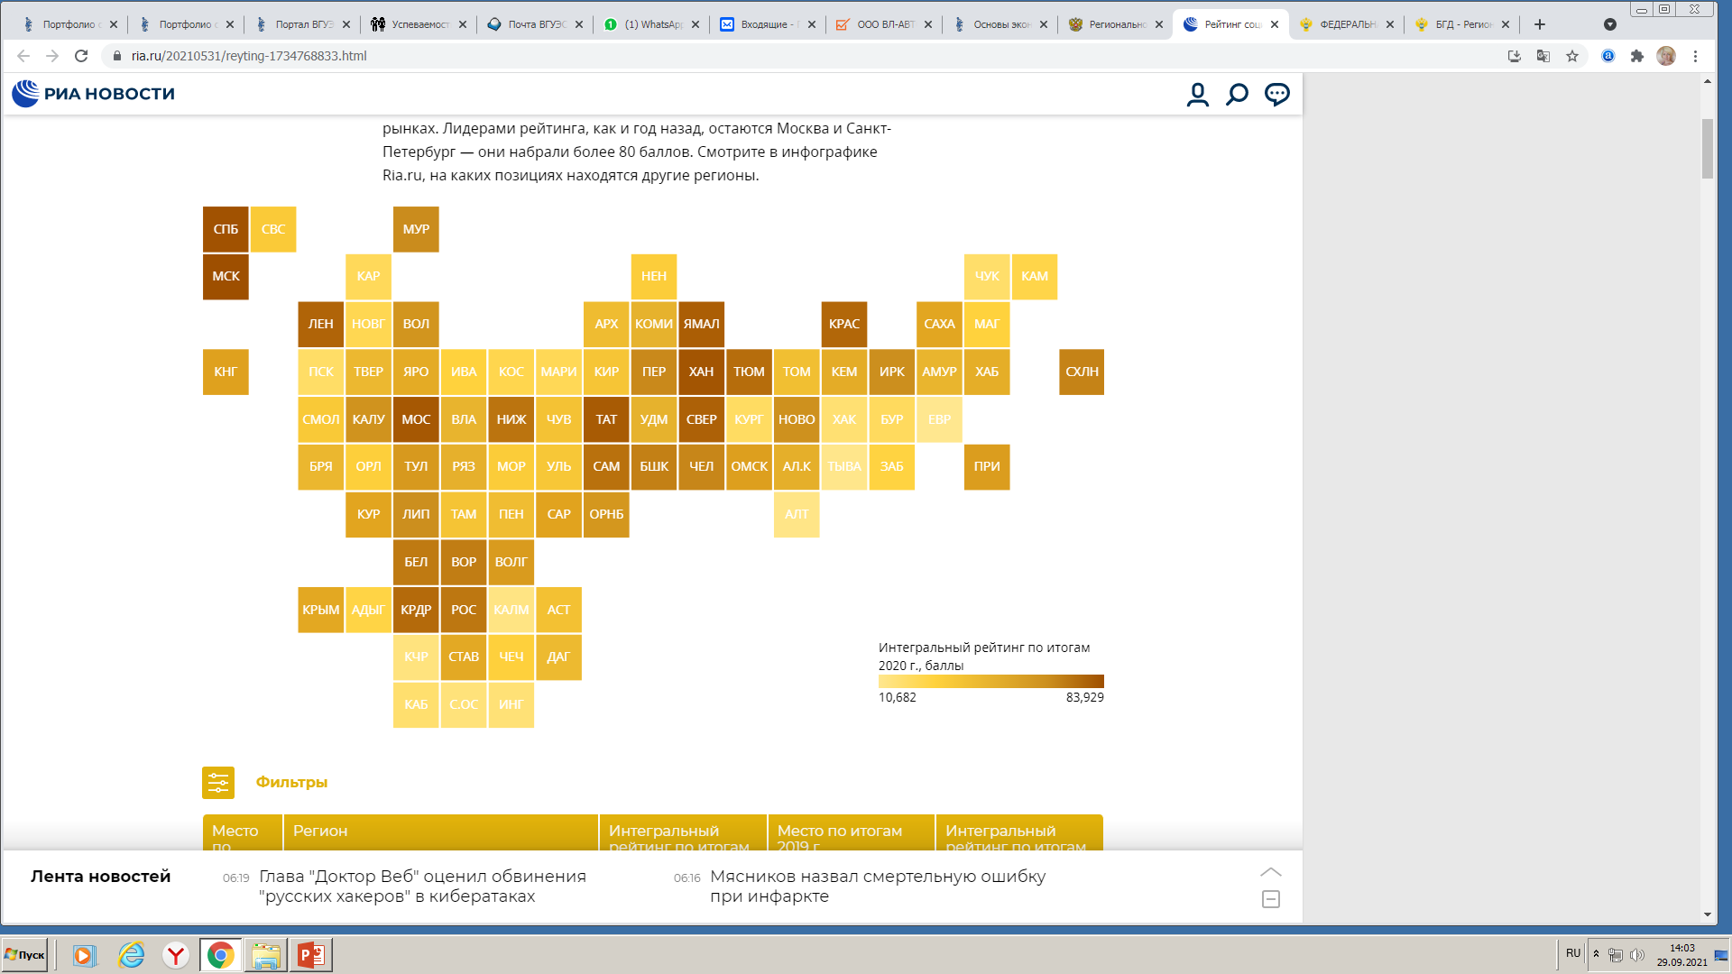

Slide 8
ики
Теоретические основы национальной и региональной экономики

Slide 9
О
Управление национальной и региональной экономикой

Slide 10
В рамках реализации цели «Региональное развитие» Минэкономразвития России занимается выработкой государственной политики и нормативно-правового регулирования в области социально-экономического развития субъектов Российской Федерации и муниципальных образований, а также в сфере территориального планирования.

Slide 11
Рки
Экономическое развитие и конкурентоспособность регионов

Slide 12
Показатели развития регионов, взаимосвязь.
Регионы доноры
Регионы реципиенты

Slide 13
мика
Институциональное обеспечение развития региональной экономики

Slide 18
Тезаурус
экономика, собственность, макроэкономика, микроэкономика, товар, обмен, позитивная экономика, нормативная экономика, предмет экономики, объект экономики, экономические законы, собственность, формы собственности, виды собственности, рыночная экономика, рынок, признаки рыночной экономики, конкуренция, спрос, предложение, рыночное равновесие, монополия, олигополия, монопсония.

Slide 19
Домашнее задание
Выучить (повторить) основные термины
Заполнить таблицу с типами экономических систем
Дозаполнить таблицу с типами рыночных структур
Решить задачу: Спрос и предложение товара А описываются уравнениями Qd = 3600 – 150Р, Qs = 1500 + 60Р. Определите: равновесную цену, равновесный объем продаж.

Slide 20
Темы эссе
на экономику.

Slide 21
Небольшой опрос по итогам лекции
Какие новые знания вы сегодня получили?

Slide 22
ссылки
https://regnum.ru/news/society/3283501.html
https://cdnimg.rg.ru/pril/195/13/35/8257_1.jpg
https://riarating.ru/infografika/20200602/630170513.html
https://ria.ru/20210531/reyting-1734768833.html
https://rosstat.gov.ru/storage/mediabank/LkooETqG/Region_Pokaz_2020.pdf

